Slide 1
Bài 25:
DÀI HƠN, NGẮN HƠN

Slide 2
Tiết 1
DÀI HƠN, NGẮN HƠN

Slide 5
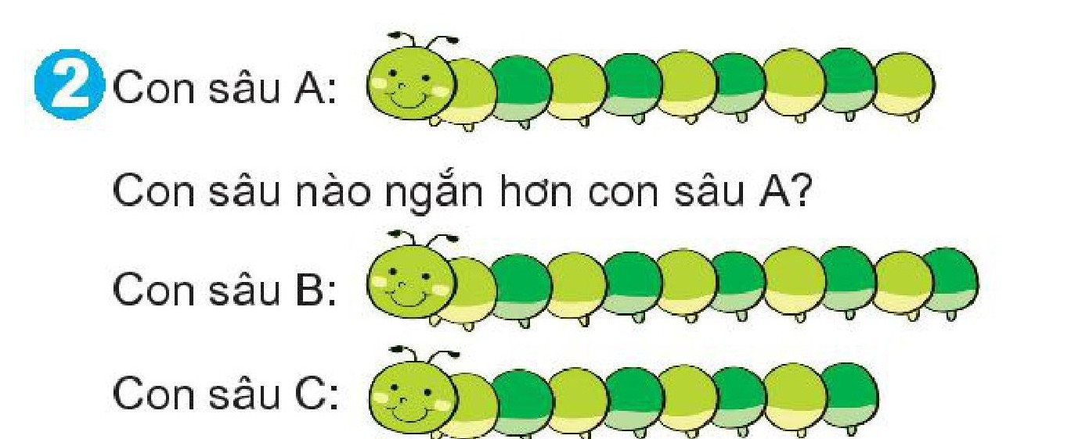

Slide 6
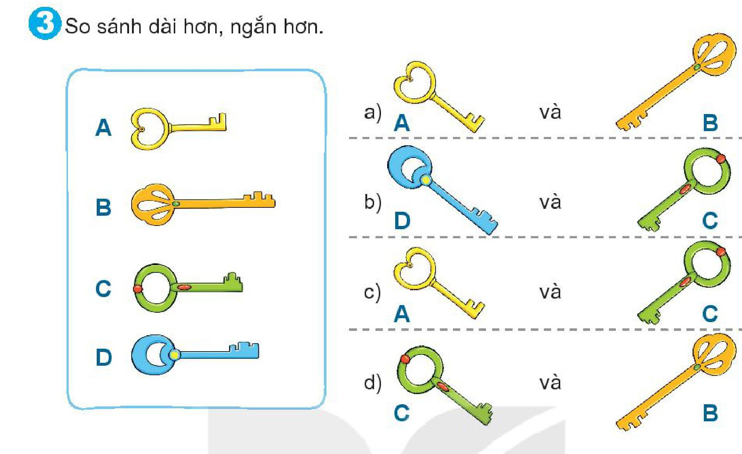
Ngắn hơn
Dài hơn
Ngắn hơn
Ngắn hơn

Slide 7
